Slide 1
الشمس

Slide 2
مخرجات التعلم
يتوقع من التلميذ في نهاية الدرس أن:
يذكر أهمية الشمس .
يفسر سبب حدوث الليل والنهار

Slide 3
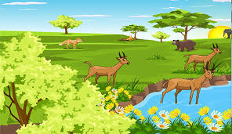
الشمس ضرورية للكائنات الحية لأنها مصدر الضوء والحرارة , وتستحيل الحياة بدونها

Slide 4
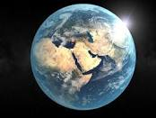
الأرض كروية تدور حول نفسها سابحة في الفضاء

Slide 5
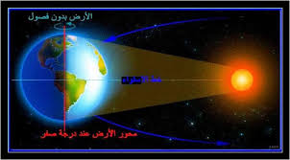
يتعاقب الليل والنهار نتيجة دوران الأرض حول نفسها

Slide 6
التقويم
املأ الفراغات الآتية بالكلمات المناسبة
(البعيد - الضوء – دوران - المواجه)
الشمس مصدر........في النهار.
يتعاقب الليل والنهار بسبب........الأرض حول نفسها.
يكون الوقت نهارا في جانب الأرض ........للشمس.
يكون الوقت ليلاً في الجانب الآخر.........عن الشمس.

